Slide 1
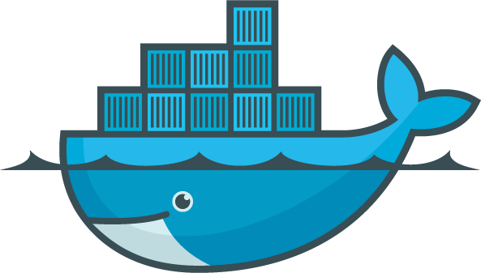
Introducción a
docker

Slide 2
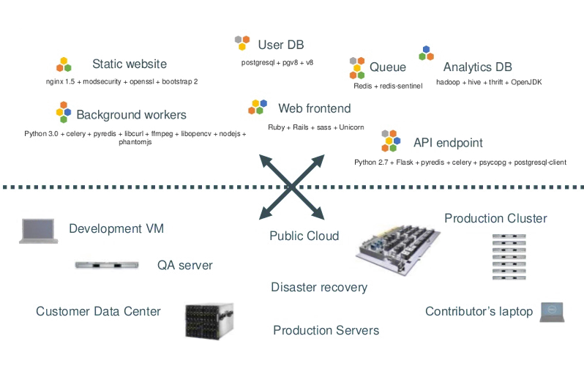
WHY: ¿CUÁL ES EL RETO?

Slide 3
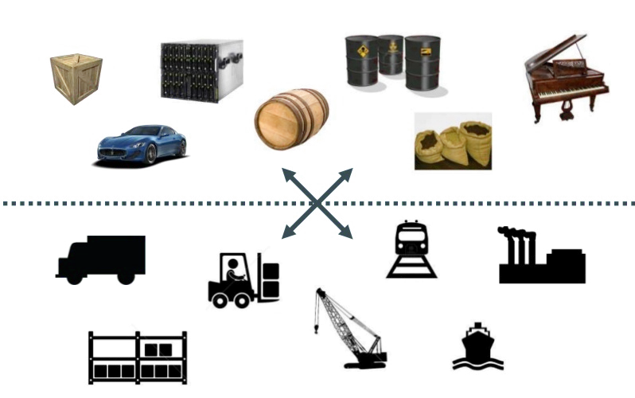
WHY: ¿CUÁL ES EL RETO?

Slide 4
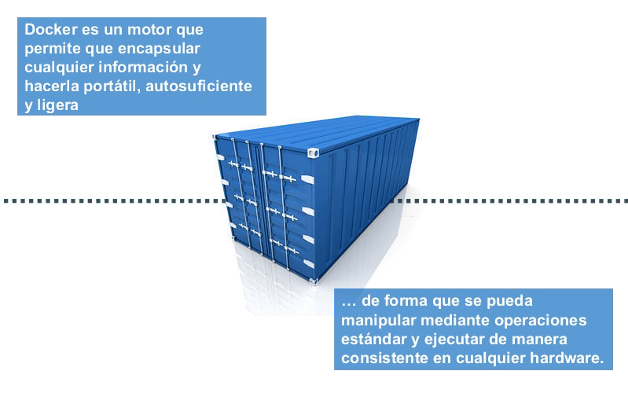
WHY: LA SOLUCIÓN

Slide 5
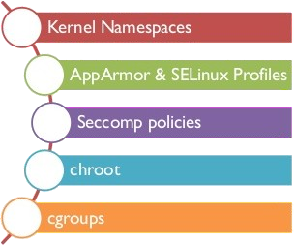
HOW: ¿CÓMO LO HACE?

Slide 6
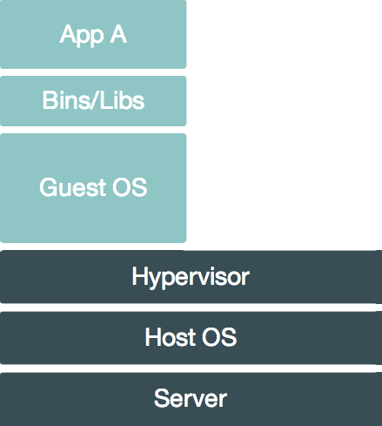
HOW: ARQUITECTURA MÁQUINAS VIRTUALES
Fuente: http://www.felixcarmona.com/systems/understanding-linux-containers-64

Slide 7
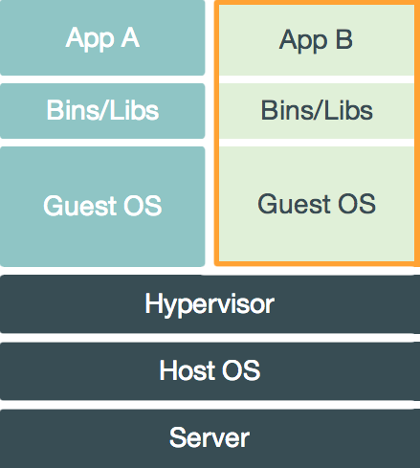
HOW: ARQUITECTURA MÁQUINAS VIRTUALES
Fuente: http://www.felixcarmona.com/systems/understanding-linux-containers-64

Slide 8
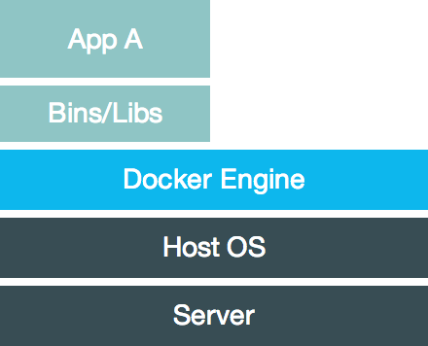
HOW: ARCHITECTURA docker
Fuente: http://www.felixcarmona.com/systems/understanding-linux-containers-64

Slide 9
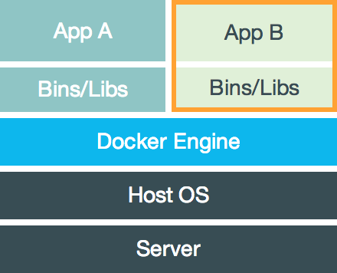
HOW: ARCHITECTURA docker
Fuente: http://www.felixcarmona.com/systems/understanding-linux-containers-64

Slide 10
HOW: MÁQUINA VIRTUAL VS docker
Fuente: http://www.felixcarmona.com/systems/understanding-linux-containers-64

Slide 11
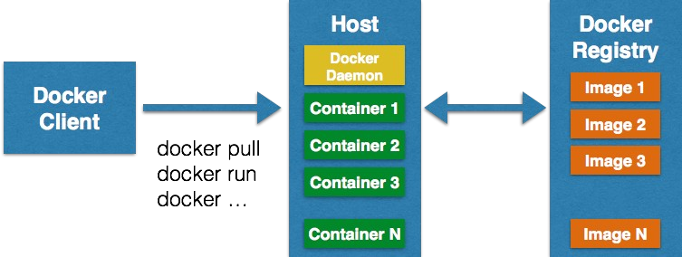
HOW: COMPONENTES docker
Fuente: http://blog.arungupta.me/getting-started-with-docker/

Slide 12
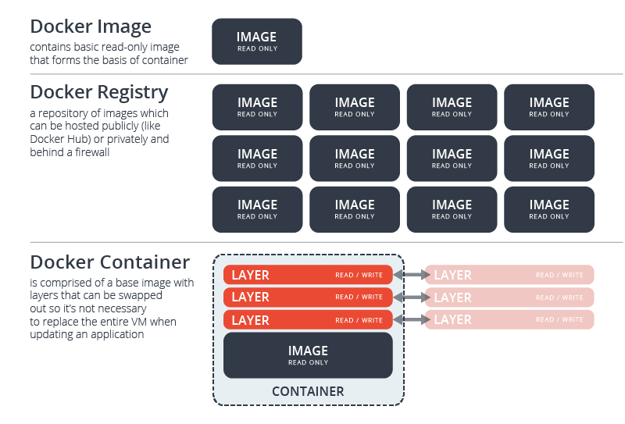
HOW: CONCEPTOS docker
Fuente: http://alandargan.com/using-vagrant-docker/

Slide 13
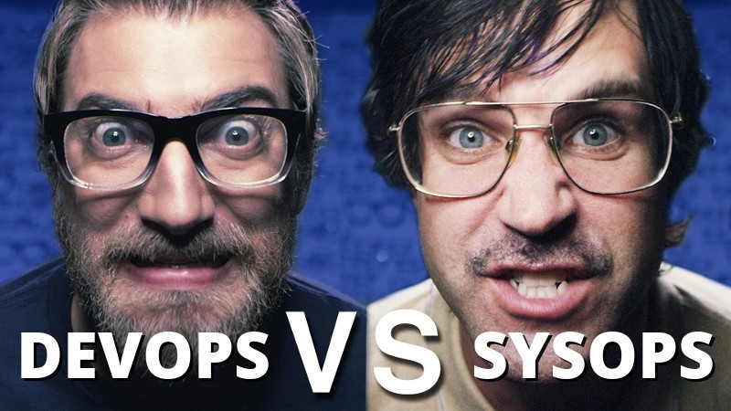

Slide 14

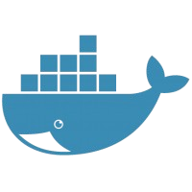

WHAT: ¿QUÉ PUEDE HACER docker POR TI?
Construye una vez, ejecuta en cualquier lugar
Entorno limpio, seguro y portable para apps.
Ejecución de cada app de forma aislada en su propio contenedor.
No tiene que preocuparse de dependencias o paquetes durante la fase de despliegue.
Automatización de procesos de testing, integración y empaquetado mediante scripts.
Configura una vez, ejecuta cualquier cosa
Elimina inconsistencias entre los entornos de desarrollo, testing y producción.
Mejora significante de fiabilidad en sistemas de integración continua.
Debido a que los contenedores son tan ligeros existe una gran mejora de costos, rendimiento, implementación y portabilidad respecto a VMs.
docker

Slide 15

¿PREGUNTAS?

Slide 16

PRACTICE
TIME

